Slide 1
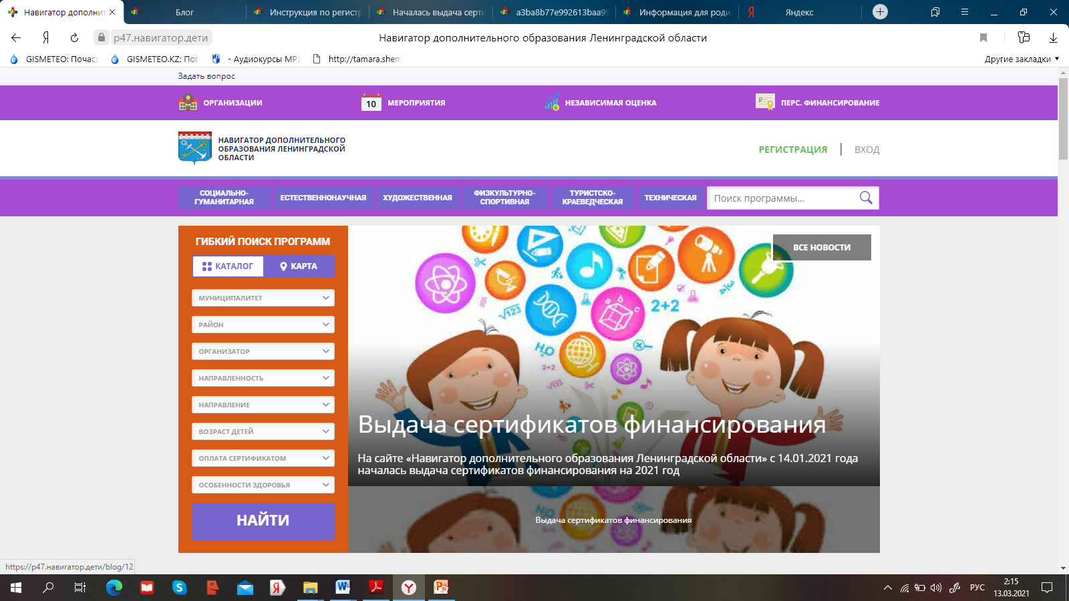

Slide 2
ЧТО ТАКОЕ СЕРТИФИКАТ?
СЕРТИФИКАТ представляет собой запись в электронном реестре. Данные о наличии Сертификата, списаний со счета и остатке средств доступны в личном кабинете родителя (законного представителя ребенка) на сайте Навигатора.
КАКИЕ БЫВАЮТ СЕРТИФИКАТЫ?
Сертификат учёта
Сертификат финансирования

Slide 3
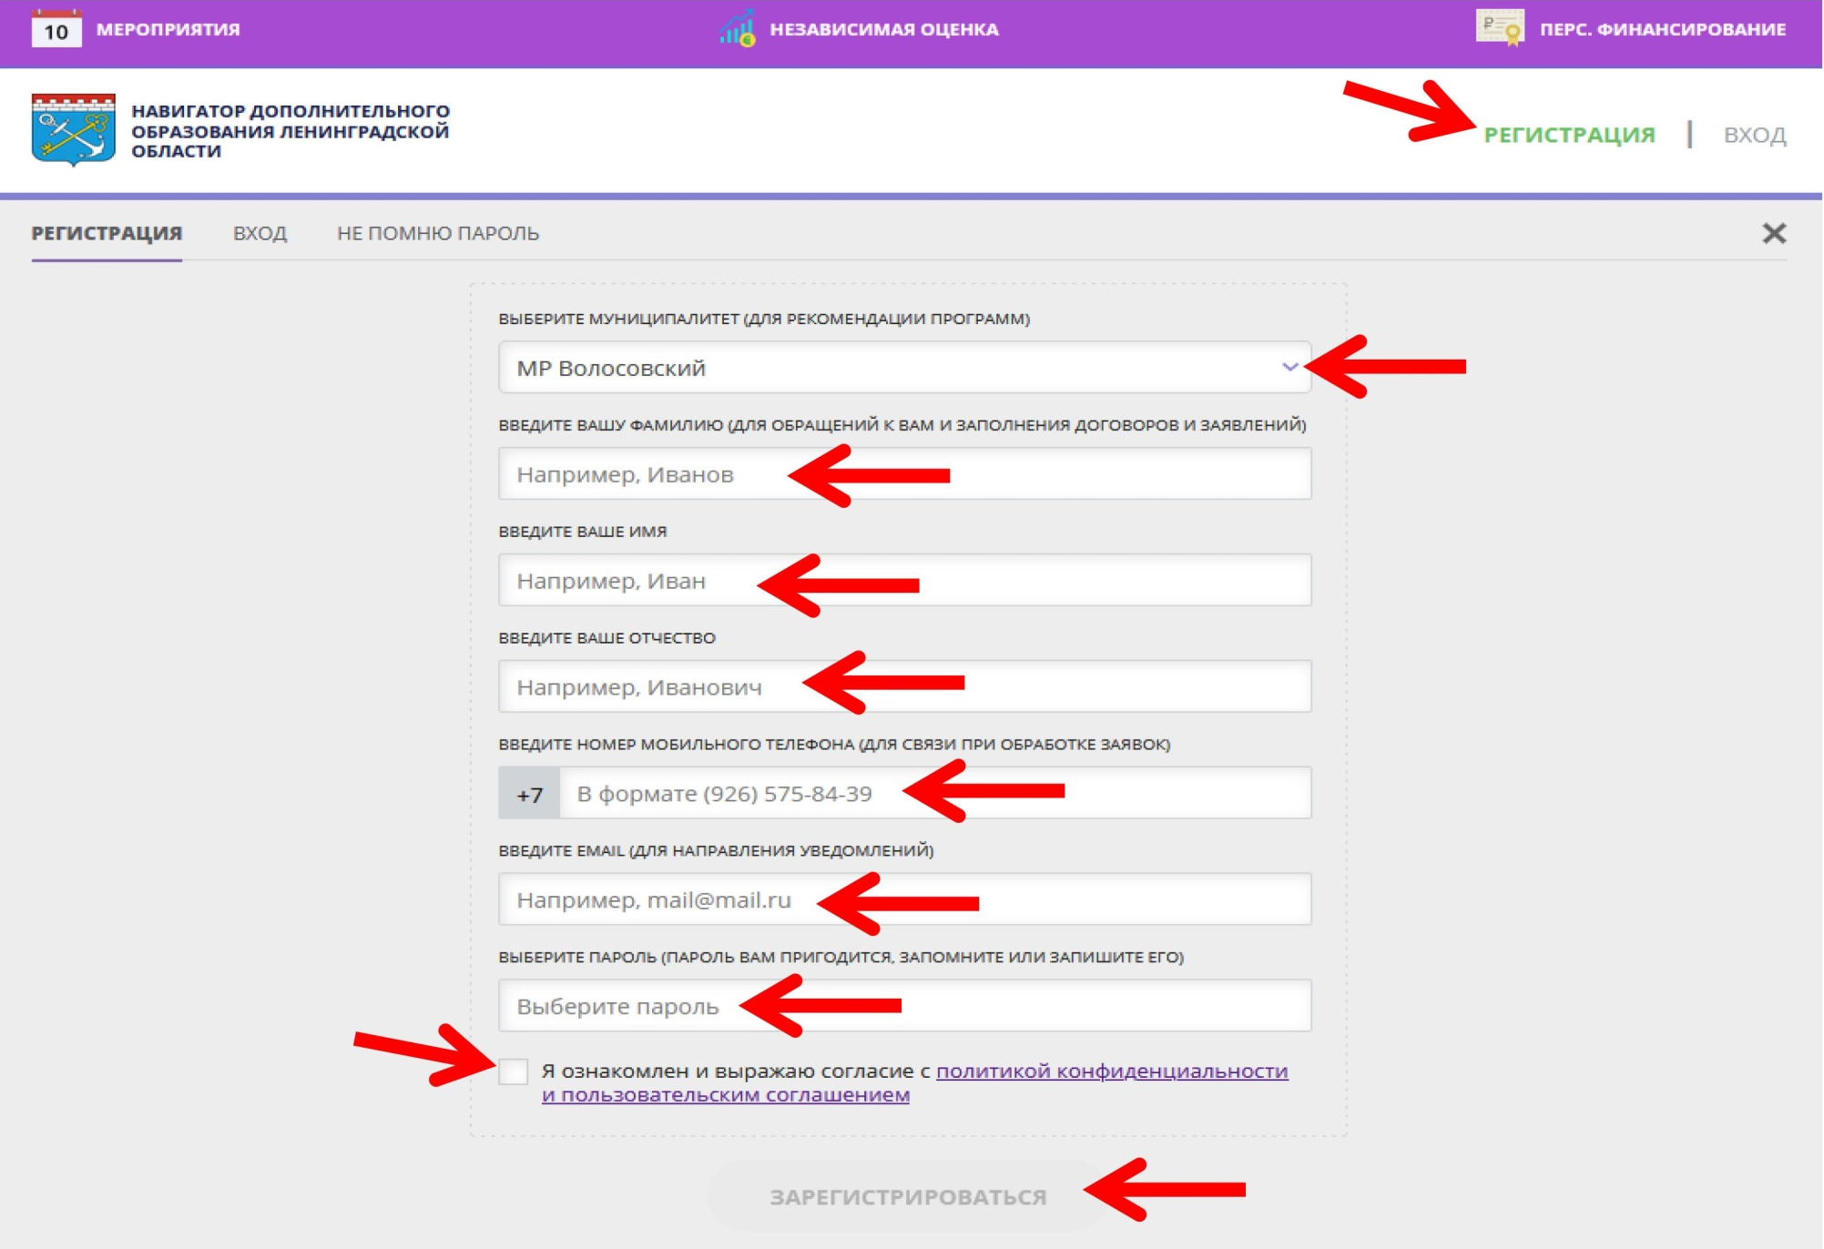
Регистрация на портале

Slide 4
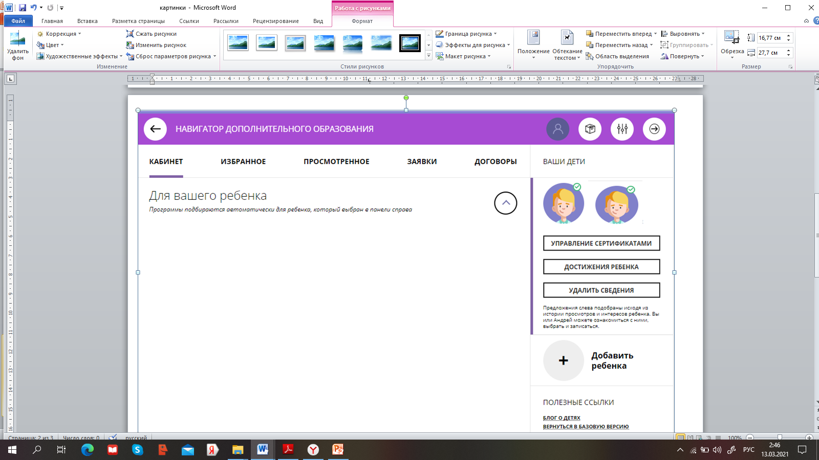

Slide 5
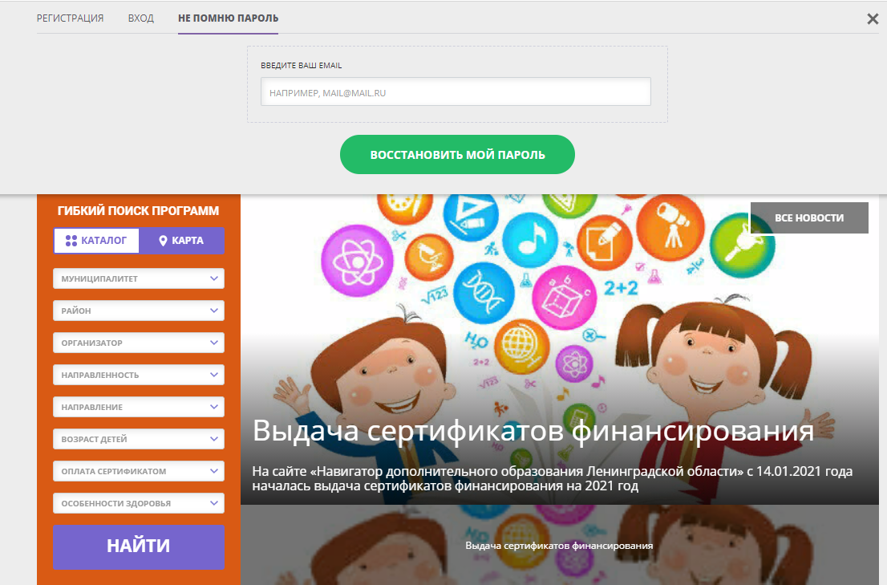

Slide 6
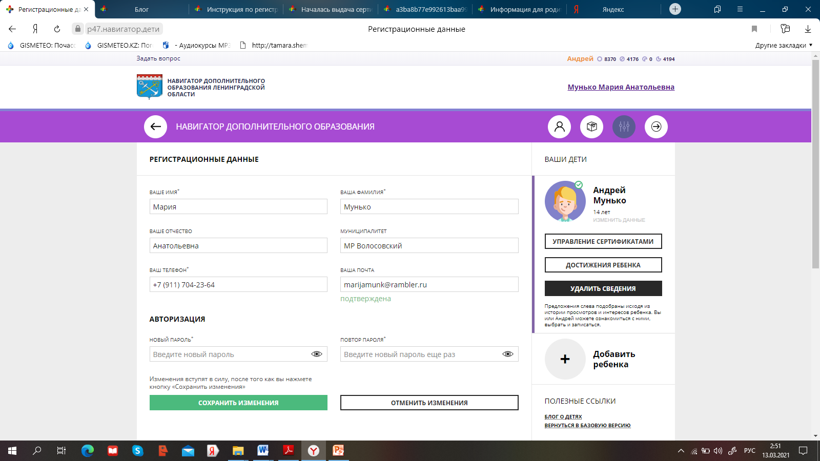
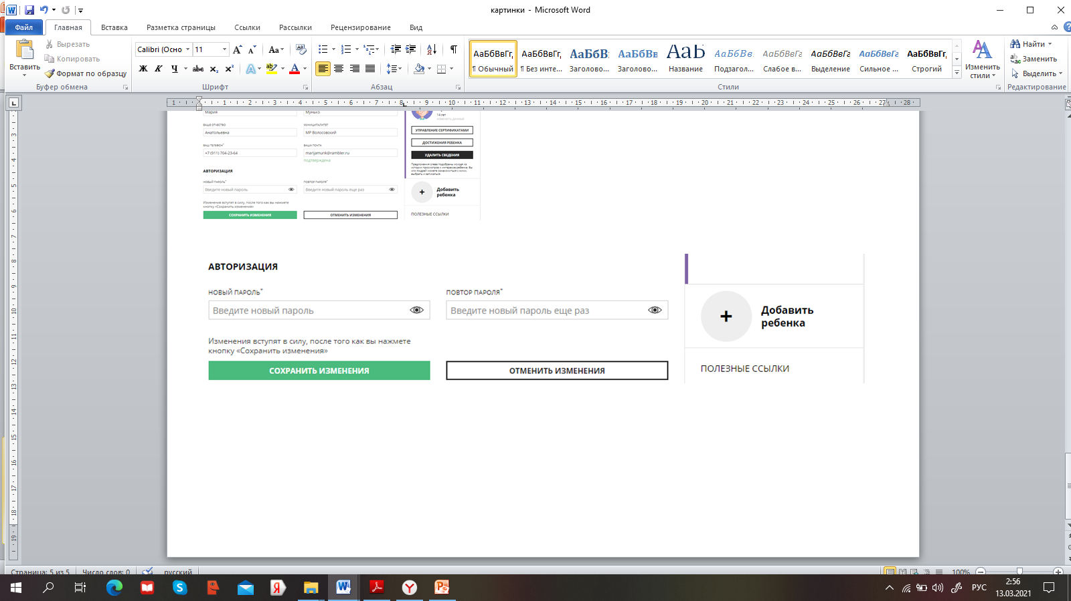

Slide 7

Поиск программ

Slide 8
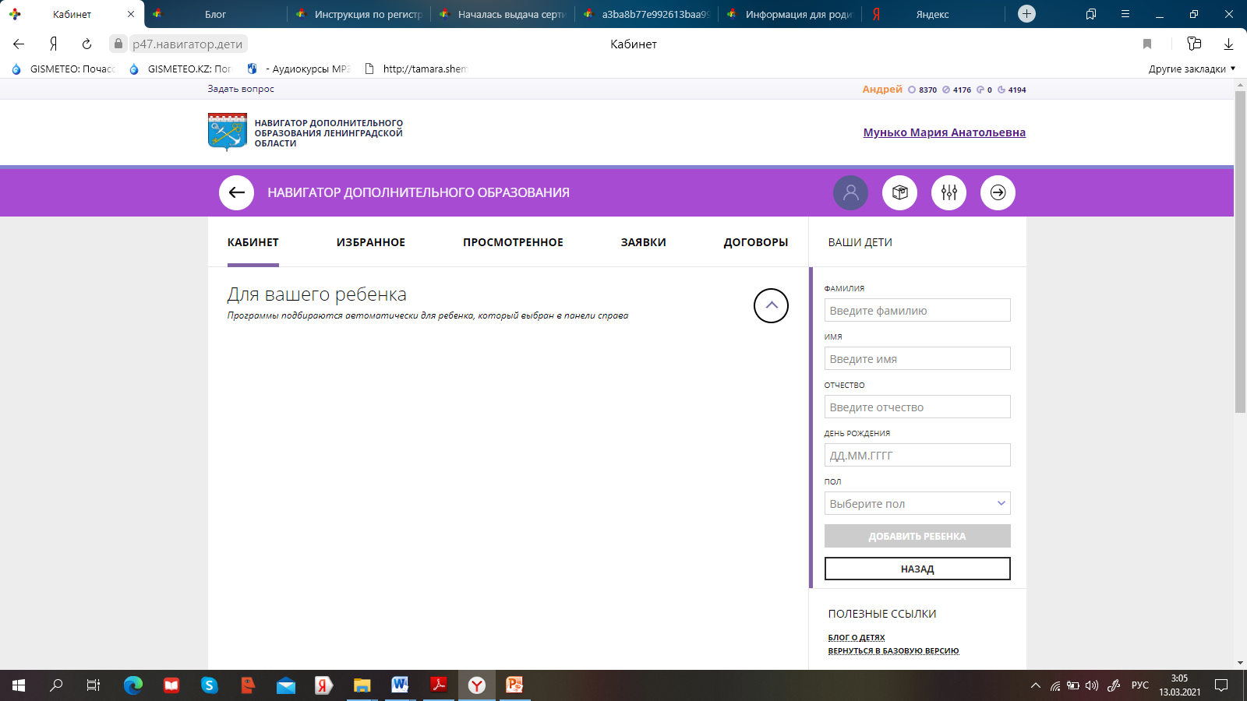
Перед подачей заявки на обучение, необходимо внести в Навигатор данные своего ребенка

Slide 9
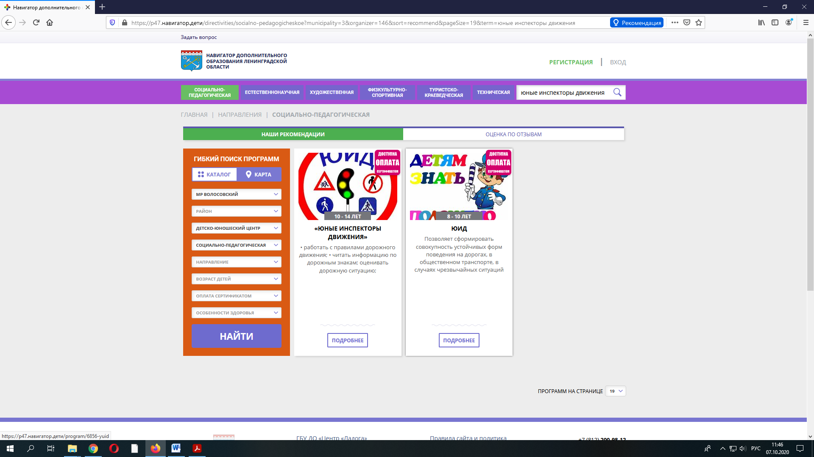
Запись ребенка на обучение

Slide 10
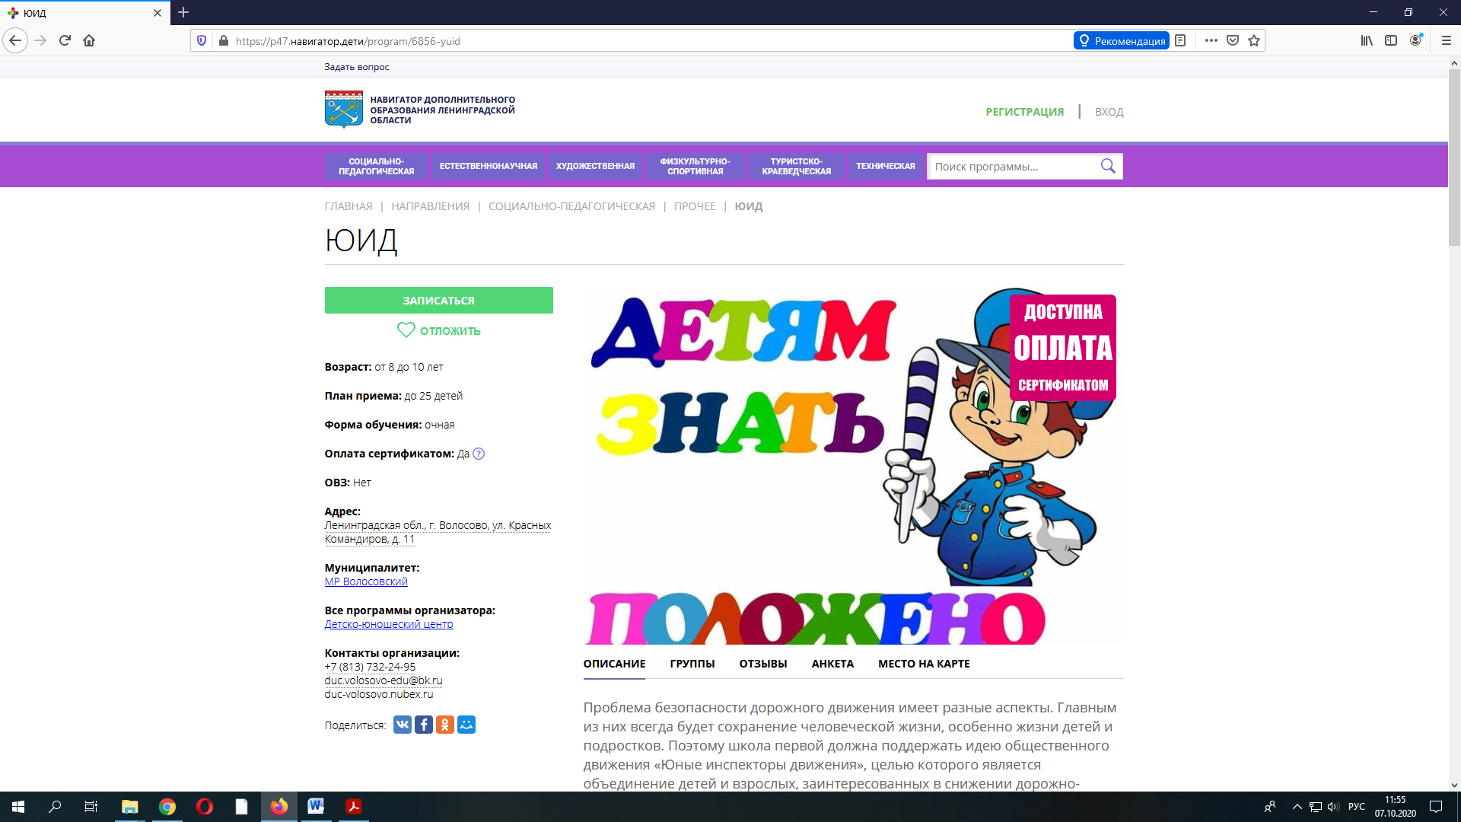
Запись ребенка на обучение

Slide 11
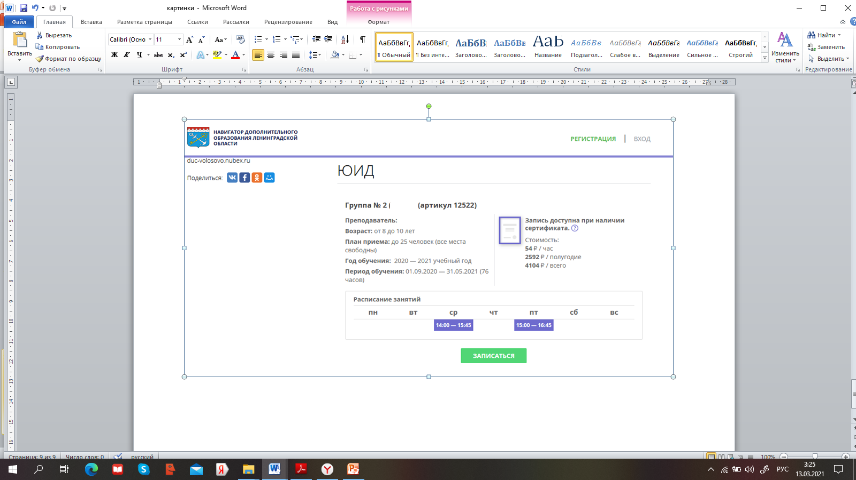
Запись ребенка на обучение

Slide 12
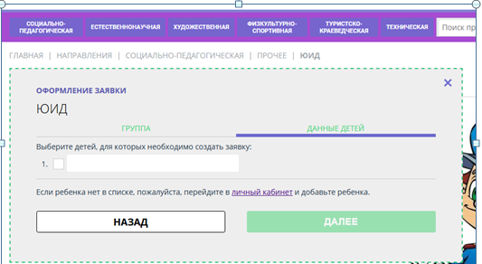
Запись ребенка на обучение

Slide 13
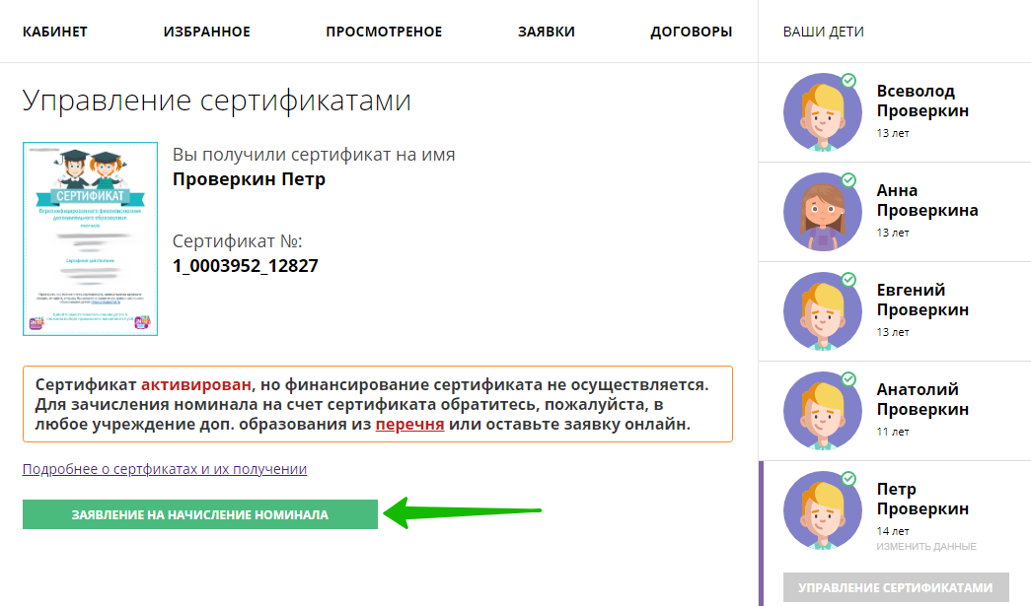
Как подать заявление на начисление номинала
Шаг 1

Slide 14
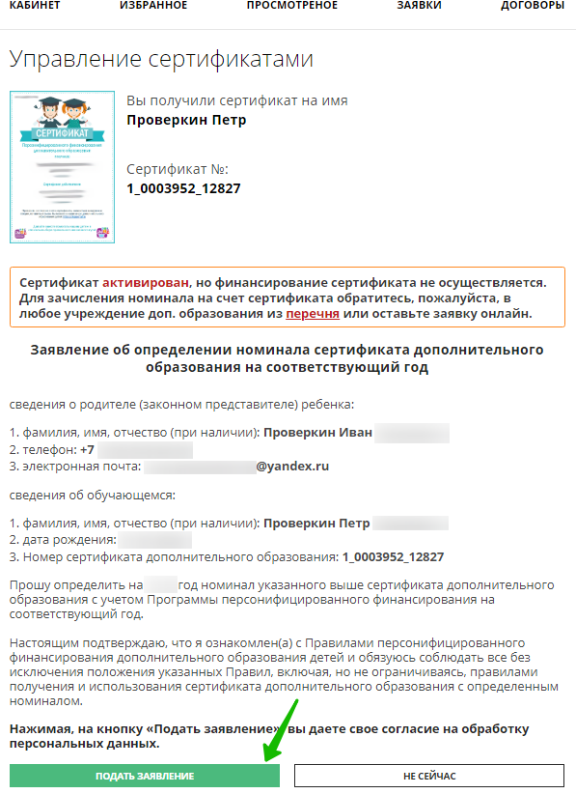
Шаг 2

Slide 15
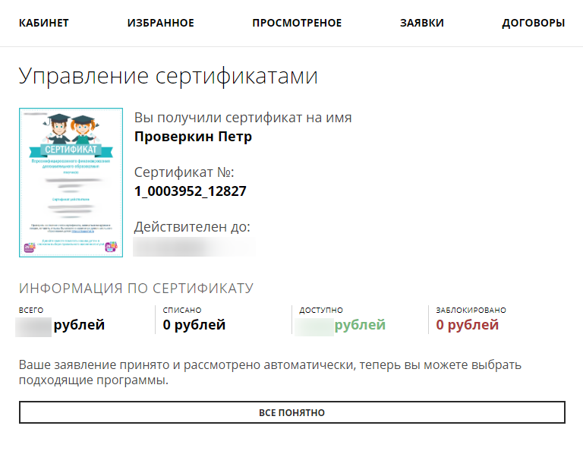
Как подать заявление на начисление номинала
Шаг 3

Slide 16
Муниципальный опорный центр дополнительного образования
Адрес: ул. Восстания, д. 13
Контактный телефон: 22-495

